Slide 1
ВАС ВІТАЄ
Головне управління Держпродспоживслужби в Дніпропетровській області

Slide 2
«ПРОВЕДЕННЯ заходів державного контролю на підприємствах з вилову та переробки риби у Дніпропетровській області»

Slide 3
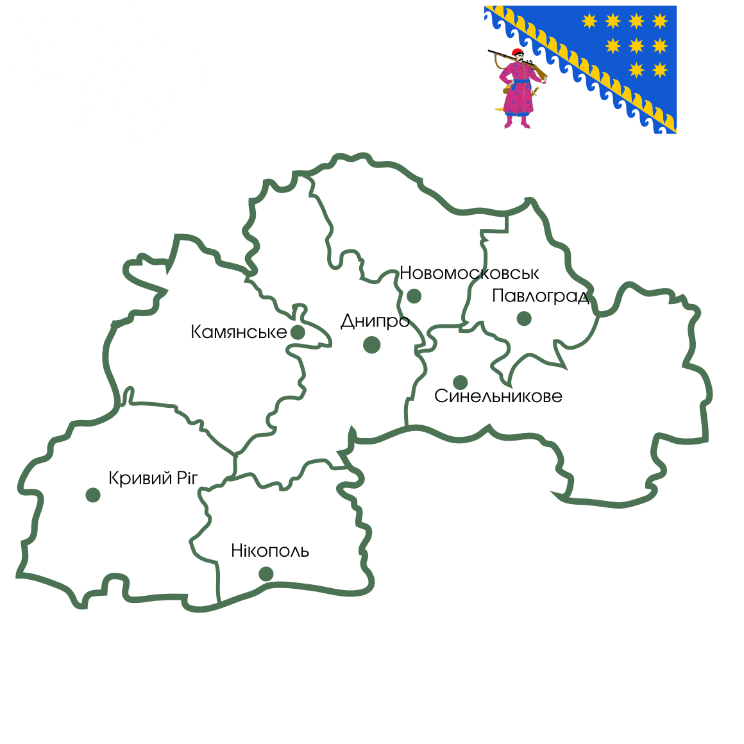
В ДніпропетровськІЙ областІ зареєстровано
12 рибогосподарських потужностей з вилову, розведення та вирощування риби, З них:
6 господарств з вирощування риби розташовані у Нікопольському, Дніпровському та Самарівському районах.
4 господарства займається розведенням, вирощуванням та виловом риби у Кам’янському, Павлоградському та Самарівському районах.
- 2 господарства здійснює вилов та переробку риби у Кам’янському районі .

Slide 4
Основні Види риби, які вирощуються та виловлюються у Дніпропетровській області:
Риба річкова: короп, товстолоб, карась, білий амур, плотва.
В смт. Царичанка здійснюється розведення та вирощування осетрових видів риб.

Slide 5
Рибоперербні підприємства Дніпропетровщини
ПрАТ «Компанія «Бастіон»
27 рибопереробних підприємства – здійснюють переробку річкової та морської риби
ТОВ «Айсберг Фіш»
ТОВ «ВТП «ТРИТОН»
3 підприємства здійснюють експорт рибопродукції до країн Європейського Союзу, США, Канада, Молдова, Грузія, Азербайджан

Slide 6
Законодавча та
Нормативно- правова база:
ЗАКОН УКРАЇНИ «ПРО ВЕТЕРИНАРНУ МЕДИЦИНУ»
ЗАКОН УКРАЇНИ «ПРО ОСНОВНІ ПРИНЦИПИ ТА ВИМОГИ ДО БЕЗПЕЧНОСТІ ТА ЯКОСТІ ХАРЧОВИХ ПРОДУКТІВ»
НАКАЗ МІНІСТЕРСТВА АГРАРНОЇ ПОЛІТИКИ ТА ПРОДОВОЛЬСТВА УКРАЇНИ ВІД 15.02.2024 № 431 «ПРО ЗАТВЕРДЖЕННЯ ПОРЯДКУ ДЕРЖАВНОЇ РЕЄСТРАЦІЇ ПОТУЖНОСТЕЙ ТА ПОРЯДКУ ВЕДЕННЯ ДЕРЖАВНОГО РЕЄСТРУ ОПЕРАТОРІВ РИНКУ ТА ЇХНІХ ПОТУЖНОСТЕЙ»
ПОСТАНОВА КАБІНЕТУ МІНІСТРІВ УКРАЇНИ ВІД 05.11.2008 № 978 «ПРО ЗАТВЕРДЖЕННЯ ПОРЯДКУ ВИДАЧІ ЕКСПЛУАТАЦІЙНОГО ДОЗВОЛУ»
ПОСТАНОВА КАБІНЕТУ МІНІСТРІВ УКРАЇНИ ВІД 12.01.2024 № 27 «ПРО ЗАТВЕРДЖЕННЯ ПОРЯДКУ ВИДАЧІ, ВІДМОВИ У ВИДАЧІ, АНУЛЮВАННЯ, ТИМЧАСОВОГО ПРИПИНЕННЯ ДІЇ, ПЕРЕОФОРМЛЕННЯ ТА ПОНОВЛЕННЯ ДІЇ ЕКСПЛУАТАЦІЙНОГО ДОЗВОЛУ, ФОРМИ ЕКСПЛУАТАЦІЙНОГО ДОЗВОЛУ ТА ВИЗНАННЯ ТАКИМИ, ЩО ВТРАТИЛИ ЧИННІСТЬ, ДЕЯКИХ ПОСТАНОВ КАБІНЕТУ МІНІСТРІВ УКРАЇНИ»

Slide 7
Структура Головного управління у сфері безпечності харчових продуктів та ветеринарної медицини складається з:
- управління безпечності харчових продуктів та ветеринарної медицини -1
- територіальні управління – 9
- Державні лікарні ветеринарної медицини – 10
- Дніпропетровська регіональна державна лабораторія Державної служби України з питань безпечності харчових продуктів та захисту споживачів - 1

Slide 8
Здійснення заходів державного контролю
Принципи та вимоги до здійснення державного контролю регулюються Законом України «Про державний контроль за дотриманням законодавства про харчові продукти, корми, побічні продукти тваринного походження, здоров’я та благополуччя тварин»
Стаття 17. Принципи здійснення державного контролю
Стаття 18. Вимоги до заходів державного контролю
Стаття 19. Заходи державного контролю
Стаття 20. Прозорість і конфіденційність

Slide 9
На період воєнного стану припинено проведення планових та позапланових заходів державного контролю, згідно Постанови Кабінету Міністрів України від
13 березня 2022 року № 303 «Про припинення заходів державного контролю і державного ринкового нагляду в умовах воєнного стану», введеного Указом Президента України від 24 лютого 2022 року № 64/2022
«Про введення воєнного стану в Україні»

Slide 10
Постановою Кабінету Міністрів України від 06.12.2022 № 1363
«Про внесення змін до Постанови Кабінету Міністрів України від 13.03.2022 № 303», протягом періоду воєнного стану дозволено здійснення позапланових заходів державного контролю за наявності загрози, що має негативний вплив на права, законні інтереси, життя та здоров’я людини, захист навколишнього природного середовища та забезпечення безпеки держави, а також для виконання міжнародних зобов’язань України на підставі рішень центральних органів виконавчої влади, що забезпечують формування державної політики у відповідних сферах.

Slide 11







наказОм Мінагрополітики від 03.01.2023 № 5 визначено перелік підстав позапланових заходів державного нагляду (контролю) на період воєнного стану
1. Подання суб’єктом господарювання письмової заяви до відповідного органу державного нагляду (контролю) про здійснення заходу державного нагляду (контролю) за його бажанням.
2. Звернення фізичної особи про порушення, що спричинило шкоду її (їхнім) правам, законним інтересам, життю чи здоров’ю, навколишньому природному середовищу чи безпеці держави, з додаванням документів чи їхніх копій, що підтверджують такі порушення (за наявності).
3. Доручення Прем’єр - міністра України про перевірку суб’єктів господарювання у відповідній сфері у зв’язку з виявленими системними порушеннями та/або настанням події, що має значний негативний вплив на права, законні інтереси, життя та здоров’я людини, захист навколишнього природного середовища та забезпечення безпеки держави.
4. Перевірка виконання суб’єктом господарювання приписів, розпоряджень або інших розпорядчих документів щодо усунення порушень вимог законодавства, виданих за результатами проведення попереднього заходу органом державного нагляду (контролю).
5. У разі виявлення невідповідності або появи обґрунтованої підозри щодо невідповідності, на підставі повідомлень, що надійшли від:
1) країн, об’єднань країн або міжнародних організацій, зокрема повідомлення, що надійшли через систему швидкого оповіщення (система RASFF);
2) закладів охорони здоров’я, суб’єктів господарювання, які провадять господарську діяльність з медичної практики та органів виконавчої влади про події та ситуацію, що становить загрозу життю і здоров’ю, санітарному та епідемічному благополуччю населення;
3) акредитованих лабораторій, у тому числі референс-лабораторій, які уповноважені Держпродспоживслужбою на проведення з метою державного контролю лабораторних досліджень (випробувань) відібраних зразків харчових продуктів, кормів, сіна, соломи, побічних продуктів тваринного походження та будь-яких речовин, які пов’язані з виробництвом та/або обігом харчових продуктів та кормів, здоров’ям та благополуччям тварин;
4) офіційного ветеринарного лікаря, уповноваженого ветеринара, працівника бійні, уповноваженого на виконання обов’язків помічника державного ветеринарного інспектора про виявлені ознаки порушення оператором ринку законодавства про харчові продукти, корми, здоров’я та благополуччя тварин.

Slide 12
Заходи державного контролю підприємствах з переробки риби у Дніпропетровській області 2022-2025
2023 – 3 інспектування
2024 – 6 інспектувань (винесено 3 приписа)
2025 – 10 інспектування (винесено 4 приписа)
Підставами для здійснення позапланових заходів державного контролю були:
1. Подання суб’єктом господарювання письмової заяви до відповідного органу державного нагляду (контролю) про здійснення заходу державного нагляду (контролю) за його бажанням.
2. Звернення фізичної особи (фізичних осіб) про порушення, що спричинило шкоду її (їхнім) правам, законним інтересам, життю чи здоров’ю, навколишньому природному середовищу чи безпеці держави, з додаванням документів чи їх копій, що підтверджують такі порушення (за наявності).
3. Перевірка виконання суб’єктом господарювання приписів, розпоряджень або інших розпорядчих документів щодо усунення порушень вимог законодавства, виданих за результатами проведення попереднього заходу органом державного нагляду (контролю).
4. У разі виявлення невідповідності або появи обґрунтованої підозри щодо невідповідності, на підставі повідомлень, що надійшли від: офіційного ветеринарного лікаря, про виявлені ознаки порушення оператором ринку законодавства про харчові продукти, корми, здоров’я та благополуччя тварин.

Slide 13
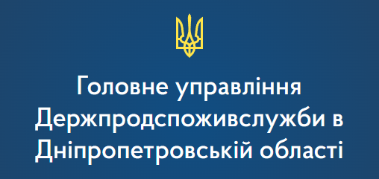
ДЯКУЮ ЗА УВАГУ!

